Slide 1
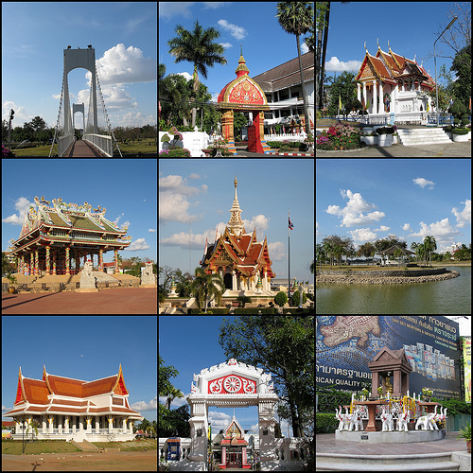
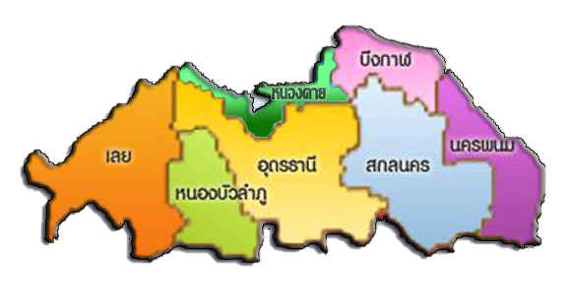






การดำเนินงานพัฒนาระบบบริการสุขภาพ
สาขา NCD (DM HT) ผลงาน 10 เดือน เขตสุขภาพที่ 8 ปี 2561
กลุ่มอีสาน เขต 8
สกลนคร
อุดรธานี
เลย
นครพนม
หนองคาย
หนองบัวลำภู
บึงกาฬ

Slide 2
กรอบการนำเสนอ
1. ข้อมูลทั่วไป
2. สถานการณ์
3. มาตรการและกิจกรรมดำเนินงาน
4. ผลงาน 10 เดือน
5. แผนพัฒนาสำคัญ

Slide 3


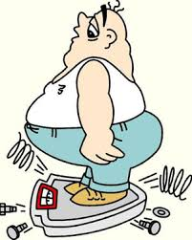


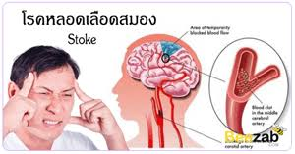
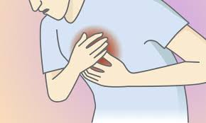
สถานการณ์

Slide 4

อัตราตายต่อประชากรแสนคนด้วยโรคเบาหวาน ความดันโลหิตสูง
หัวใจขาดเลือด หลอดเลือดสมอง เขตสุขภาพที่ 8 พ.ศ. 2550 - 2560
แหล่งข้อมูล : สำนักโรคไม่ติดต่อ กรมควบคุมโรค กระทรวงสาธารณสุข
: สำนักนโยบายและแผน ฯ กระทรวงสาธารณสุข

Slide 5
อัตราความชุกโรคเบาหวาน ความดันโลหิตสูง เขตสุขภาพที่ 8 ปี 2558 - 2562
แหล่งข้อมูล : ข้อมูล HDC 43

Slide 6
ปี 2562 ผลงาน ณ 1 สิงหาคม 2562
Pre DM
New Dm จาก Pre DM
สถานการณ์และปัญหา NCDs
อัตราป่วย DM /HT รายใหม่
New CKD
DM HT ควบคุมได้

Slide 7
แผนงาน การป้องกันควบคุมโรคและลดปัจจัยเสี่ยงด้านสุขภาพ
โครงการเฝ้าระวังและป้องกันควบคุมโรคไม่ติดต่อแบบบูรณาการ เขตสุขภาพที่ 8 ปีงบประมาณ 2562
หน่วยงานหลัก:สำนักงานสาธารณสุขจังหวัดหนองคาย
หน่วยงานร่วม:สำนักงานสาธารณสุขจังหวัดทุกแห่งในเขตสุขภาพที่ 8
P&P
Strength
แผนงานที่…3……
เป้าหมาย/
ตัวชี้วัด
1. อัตราผู้ป่วยโรคเบาหวานรายใหม่ลดลง ร้อยละ 5 (เทียบกับปี 2561) 2. ร้อยละผู้ป่วยเบาหวานรายใหม่จากกลุ่มเสี่ยงโรคเบาหวาน (Pre-DM) ไม่เกินร้อยละ 2.05 3. อัตราตายโรคเบาหวานลดลง ร้อยละ 2.5 4. ร้อยละของผู้ป่วย CKD ที่มีอัตราการลดลงของ eGFR < 4 ml/min/1.73m2/yr. 5. อัตราตายโรคหลอดเลือดหัวใจ (I20-25) <27 ต่อแสน ปชก. 6. อัตราตายผู้ป่วยโรคหลอดเลือดสมอง ≤ 7 7.อัตราการเกิดการกำเริบเฉียบพลันในผู้ป่วย COPD อายุ 40 ปีขึ้นไป < 110 ครั้งต่อ 100 ผู้ป่วย COPD 8.อัตราผู้ป่วย COPD ที่ได้รับการรักษาครบวงจรและได้มาตรฐาน > 60 % 9. อัตราการตัดนิ้ว เท้า
ขา ใน DM Foot ไม่เกิน 30% 10.ร้อยละผู้ป่วยโรคเรื้อรังที่สูบบุหรี่ได้รับคำแนะนำเพื่อเลิกสูบบุหรี่ > ร้อยละ 50 11. ร้อยละผู้ป่วยโรคเรื้อรังที่สูบบุหรี่ เลิกสูบบุหรี่ > 10%
สถานการณ์/ข้อมูลพื้นฐาน
เขตสุขภาพที่ 8 พบอัตราตายต่อประชากรแสนคนด้วยโรคเบาหวาน ในปี พ.ศ.2550 – 2558 มีแนวโน้มสูงขึ้น โดยอัตราตายด้วยโรคเบาหวาน จากอัตรา 20.88 ต่อประชากรแสนคน ในปี 2550 มาเป็น 30.84 ต่อประชากรแสนคน ในปี 2558 และสูงกว่าระดับประเทศ (ประเทศอัตรา 16.78 ต่อแสนประชากร) อัตราป่วยด้วยโรคเบาหวานรายใหม่ต่อแสนประชากรลดลง จากอัตรา 567.29 ต่อแสนประชากรในปี 2560 ลดลงเป็นอัตรา 530.21 ต่อแสนประชากรในปี 2561 หรือลดลงร้อยละ 6.54 และพบว่าผู้ป่วยเบาหวานรายใหม่จากกลุ่มเสี่ยงเบาหวานในปี 2561 ลดลงเมื่อเทียบกับปี 2560 (ปี 2560 ร้อยละ 1.96, ปี 2561 ร้อยละ 1.69)
ยุทธศาสตร์
มาตการ
Strategy 1: พัฒนาระบบเฝ้าระวังและการจัดการข้อมูล | Strategy 2 สร้างการมีส่วนร่วมของชุมชน/ท้องถิ่นและภาคีเครือข่ายในการป้องกันและลดการเข้าถึงปัจจัยเสี่ยงต่อการเกิดโรคเบาหวาน | Strategy 3 พัฒนาระบบบริหารจัดการและการจัดบริการเพื่อลดเสี่ยงและลดโรคให้สอดคล้องกับสถานการณ์โรคและบริบทพื้นที่
กิจกรรมหลัก
พัฒนาระบบการบันทึกข้อมูลและการลงรหัส ICD10 ในทุกระดับ พัฒนาศักยภาพการจัดการข้อมูลและวิเคราะห์ข้อมูล พัฒนา Dashboard NCD ข้อมูลเฝ้าระวังพฤติกรรมและโรคเบาหวาน โรคไตเรื้อรัง/ Stroke /STEMI/ COPD/ สุขภาพจิต Dictionary LTC และ Specific Package Care จัดทำคู่มือการจำแนกประเภทเตียงผู้ป่วย รายโรค และแนวทางการติดตามยี่ยมผู้ป่วยที่บ้าน | 1. ขับเคลื่อนนโยบายสาธารณะ/การดำเนินงานผ่าน พชอ. เขต จังหวัด อำเภอ 2. คัดกรองโรคเบาหวาน/ โรคปอดอุดกั้นเรื้อรัง (COPD) 3. พัฒนาหมู่บ้าน/ชุมชนต้นแบบลดเสี่ยงลดโรคเบาหวาน /โรคไต เรื้อรัง 4. การปรับเปลี่ยนพฤติกรรม ปฏิบัติการ 3 อ.2 ส. 1 ฟ. (ลดหวาน ลดมัน ขยันออกกำลัง นั่งสมาธิ งดบุหรี่และเหล้า เฝ้าระวังฟัน) และ Self Care (MI) 5. สื่อสารเตือนภัยรณรงค์ลดการกินอาหารลดเค็ม (กินจืด ยืดชีวิต) 6. สถานประกอบการ โรงเรียน วัด เป็นต้นแบบลดเสี่ยงลดโรค DM 7. อปท./ หน่วยงานทุกภาคส่วนเป็นองค์กรไร้พุง. | พัฒนาศักยภาพบุคลากร Case Manager ผู้จัดการรายกรณี(ทดแทนฟื้นฟู) พัฒนาสถานบริการสาธารณสุขผ่านเกณฑ์คลินิก NCD Clinic Plus คลินิก COPD & Asthma, CKD Clinic คุณภาพ/ ฟื้นฟูสมรรถภาพหัวใจ พัฒนาคลินิก DPAC คุณภาพใน รพศ./รพท./รพช./รพ.สต. พัฒนารูปแบบการปรับเปลี่ยนพฤติกรรมประชาชนกลุ่มเสี่ยง กลุ่มป่วย ประเมินและค้นหาภาวะแทรกซ้อนตา ไต เท้า ช่องปาก หัวใจ หลอดเลือดสมอง ซึมเศร้า (2Q 9Q) ดูแล รักษา ติดตามร่วมกับ COC/ LTC/ Palliative Care พัฒนาระบบ STEMI STROKE Fast track เปิดให้บริการ Stroke Unit ใน รพ.ระดับ S

Slide 8
ระดับความสำเร็จ
ไตรมาส 1 1. ร้อยละ 100 ของหมู่บ้าน/ชุมชนมีการ ดำเนินงานหมู่บ้าน/ชุมชนลดเสี่ยงลด โรคเบาหวาน 2. ปชช.อายุ 35 ปีขึ้นไปได้รับคัดกรองเบาหวาน ร้อยละ 60 3. ประชาชนอายุ 60 ปีขึ้นไปคัดกรอง COPD > 30% 4. ประชาชนกลุ่มเสี่ยงเบาหวานปีที่ผ่านมาได้รับคัดกรองเบาหวาน ร้อยละ 60 5. ความชุกของผู้ที่มีน้ำหนักเกิน/อ้วน (BMI > 25 kg/m²) ไม่เพิ่มขึ้น 6. มีระบบฐานข้อมูลพื้นฐานที่ถูกต้อง 7. ผู้ป่วย DM ได้รับการคัดกรองภาวะ แทรกซ้อนตา เท้า ช่องปาก ร้อยละ 40 ไต, CVD Risk ร้อยละ 60 8. ร้อยละกลุ่มสงสัยป่วยความดันโลหิตสูงในเขตรับผิดชอบ ได้รับ การวัดความดันโลหิตที่บ้าน ร้อยละ 10 | ไตรมาส 2 1. ร้อยละ 30 ของหมู่บ้าน/ชุมชนผ่านเกณฑ์ หมู่บ้าน/ชุมชนต้นแบบลดเสี่ยงลดโรคเบาหวาน 2. ปชช.อายุ 35 ปีขึ้นไปได้รับคัดกรองเบาหวาน ร้อยละ90 3. กลุ่มเสี่ยงเบาหวานปีที่ผ่านมาได้รับการคัดกรองเบาหวานร้อยละ 90 4. ประชาชนอายุ 60 ปีขึ้นไปคัดกรอง COPD > 50% 5. ความชุกของผู้มีภาวะน้ำหนักเกิน/อ้วน (BMI > 25 kg/m²) ลดลงร้อยละ 5 6. ผู้ป่วย DM ได้รับการคัดกรองภาวะ แทรกซ้อนตา เท้า ช่องปาก ร้อยละ 60 ไต, CVD Risk ร้อยละ 80 7. ร้อยละกลุ่มสงสัยป่วยความดันโลหิตสูงในเขตรับผิดชอบ ได้รับการวัดความดันโลหิตที่บ้าน ร้อยละ 20 | ไตรมาส 3 1. ร้อยละ 50 ของหมู่บ้าน/ชุมชนผ่านเกณฑ์หมู่บ้าน/ชุมชน ต้นแบบลดเสี่ยงลดโรคเบาหวาน 2. สถานบริการรักษาระดับมาตรฐานการบริการ NCD Clinic Plus คุณภาพ คลินิก DPAC คุณภาพ คลินิก CKD Clinic คุณภาพ ตามเกณฑ์ ร้อยละ 80 3 .ผู้ป่วย DM ได้รับคัดกรองภาวะแทรกซ้อน ตา เท้า ช่องปาก ร้อยละ 60 ไต, CVD Risk ร้อยละ 90 4. ความชุกของผู้มีภาวะน้ำหนักเกิน/อ้วน (BMI > 25 kg/m²) ลดลงร้อยละ 10 5. อัตราผู้ป่วยเบาหวานควบคุมระดับน้ำตาลได้ดี (HbA1C <7%) > ร้อยละ 40 6. ร้อยละผู้ป่วยโรคความดันโลหิตสูงสามารถควบคุมระดับความดันโลหิตได้ดีมากกว่าหรือเท่ากับร้อยละ 50 7. ร้อยละกลุ่มสงสัยป่วยความดันโลหิตสูงในเขตรับผิดชอบได้รับการวัดความดันโลหิต ที่บ้านร้อยละ 30 | ไตรมาส 4 1.อัตราผู้ป่วยรายใหม่โรคเบาหวานลดลง ร้อยละ 5 2. ร้อยละผู้ป่วยเบาหวานรายใหม่จากกลุ่มเสี่ยงโรคเบาหวาน(Pre-DM) ไม่เกิน 2.05% 3. อัตราตายโรคเบาหวานลดลง ร้อยละ 2.5 4. ร้อยละของผู้ป่วย CKD ที่มีอัตราการลดลงของ eGFR<4 ml/min/1.73m2/yr. ร้อยละ 67 5. อัตราตายโรคหลอดเลือดหัวใจ (I20 - I25) <27 ต่อแสน ปชก. 6. อัตราตายผู้ป่วยโรคหลอดเลือดสมอง<7% 7. อัตราการเกิดการกำเริบเฉียบพลันในผู้ป่วย COPD อายุ 40 ปีขึ้นไป < 110 ครั้งต่อ 100 ผู้ป่วย COPD 8. อัตราผู้ป่วย COPD ที่ได้รับการรักษาครบวงจรและได้มาตรฐาน > 60 % 9. อัตราการตัดนิ้ว เท้า ขา ใน DM Foot ไม่เกิน 30% 10. ร้อยละผู้ป่วยโรคเรื้อรังที่สูบบุหรี่ได้รับคำแนะนำเพื่อเลิกสูบบุหรี่ >ร้อยละ 50 11. ร้อยละผู้ป่วยโรคเรื้อรังที่สูบบุหรี่ เลิกสูบบุหรี่ > 10%

Slide 9
ตัวชี้วัด สาขาโรคไม่ติดต่อ (เบาหวาน ความดันโลหิตสูง) 2562
1. อัตราผู้ป่วยโรคเบาหวานรายใหม่ลดลง ร้อยละ 5
2. ร้อยละผู้ป่วยเบาหวานรายใหม่จากกลุ่มเสี่ยงโรคเบาหวาน (Pre-DM) ไม่เกินร้อยละ 2.05
3. อัตราตายโรคเบาหวานลดลง ร้อยละ 2.5
4. ร้อยละผู้ป่วยโรคเรื้อรังที่สูบบุหรี่ได้รับคำแนะนำเพื่อเลิกสูบบุหรี่ > ร้อยละ 50
5. ร้อยละผู้ป่วยโรคเรื้อรังที่สูบบุหรี่ เลิกสูบบุหรี่ > 10%

Slide 10

กรอบแนวคิด NCDs
เป้าหมาย WHO ปี 2568
ลดการบริโภคเครื่องดื่มแอลกอฮอล์ 10 %
ลดการบริโภคยาสูบ 30 %
ลดภาวะความดันโลหิตสูง
25 %
ผู้ที่เสี่ยงสูงต่อ CVD ได้รับยาและคำปรึกษา 50%
ลดตายก่อนวัยอันควรจากโรค NCDs 25%
ลดการขาดกิจกรรม
ทางกาย
10 %
ลดการบริโภคเกลือ/โซเดียม 30%
ภาวะเบาหวานและอ้วนไม่ให้เพิ่ม
ยาและเทคโนโลยีที่จำเป็นครอบคลุม 80%
สร้างเสริมสุขภาพ
และวิถีชีวิตในประชากร
ป้องกันการเกิดโรค
ในกลุ่มเสี่ยงสูง
ป้องกันและชะลอการดำเนินโรค
สู่ภาวะแทรกซ้อนและการเป็นซ้ำ
ยุทธศาสตร์สุขภาพดีวิถีชีวิตไทย
พัฒนาคลินิกบริการและการจัดการโรค
-คลินิก NCDs คุณภาพ
DHB + Service plan NCDs ภายใต้ SI3M MODEL

Slide 11
กลยุทธ์การดำเนินงาน NCDs (เน้นลดผู้ป่วยโรคเบาหวานรายใหม่)
4 พฤติกรรมเสี่ยง (behavioral risk factor)
1. สูบบุหรี่ *
2. ดื่มแอลกอฮอล์
3. การบริโภคอาหารที่ไม่เหมาะสม
4. กิจกรรมทางกายไม่เพียงพอ
4 การเปลี่ยนแปลง (Metabolic risk factor)
1. ความดันโลหิตสูง *
2. น้ำตาลในเลือดสูง *
3. น้ำหนักเกินและโรคอ้วน *
4. ไขมันในเลือดผิดปกติ *
4 กลุ่มโรค
1. หัวใจและหลอดเลือด(CVD)
2. เบาหวาน
3. มะเร็ง
4. โรคทางเดินหายใจเรื้อรัง
ผลผลิต
ปชช.มีพฤติกรรมสุขภาพที่เหมาะสม
และลดปัจจัยเสียงต่อโรคไม่ติดต่อ
ปชช.ได้รับการประเมินและจัดการเพื่อลดโรคหัวใจ
และหลอดเลือด
Primary Prevention
Secondary Care
Secondary Care
มาตรการ
ลดพฤติกรรม/ปัจจัยเสี่ยงในประชากร
  ตำบลจัดการสุขภาพ/ขยายตำบล Self Care นำร่องปี 61
  สถานที่ทำงาน/สปก.ปลอดโรค ปลอดภัยฯ
  การบังคับใช้กฎหมาย (สุรา บุหรี่)
พัฒนาการจัดการโรคและลดเสี่ยงรายบุคคล
คลินิก NCD Clinic Plus คุณภาพ
การจัดบริการคลินิก CKD Clinic คุณภาพ
คลินิกอดบุหรี่คุณภาพ
การประเมินและจัดการโอกาสเสี่ยงต่อ CVD
คัดกรอง
DM&HT
Basic Service
ขับเคลื่อน
DHB + System and Case Manager ระดับจังหวัด/อำเภอ
KPI จังหวัด
คลินิก NCD Clinic Plus คุณภาพ
CVD Risk > 30% ได้รับการปรับเปลี่ยนพฤติกรรมและส่งต่อพบแพทย์
KPI เขต
- DM,HT controlled 40/50%
DM,HT รายใหม่ลดลง/จากกลุ่มเสี่ยง<2.4%
KPI ประเทศ
ร้อยละผู้ป่วย DM HT ได้รับการ
ประเมิน CVD Risk >82.5 %

Slide 12
มาตรการ/กิจกรรมการดำเนินงาน NCDs
(เน้นลดผู้ป่วยโรคเบาหวาน ความดันโลหิตสูงรายใหม่)
ขับเคลื่อน
DHS + Service plan NCDs ภายใต้ SI3M MODEL
มาตรการ
พัฒนาระบบเฝ้าระวัง
และการจัดการข้อมูล
สร้างการมีส่วนร่วมในการป้องกันและลดปัจจัยเสี่ยงต่อการเกิดโรคเบาหวาน ความดันโลหิตสูง
พัฒนาระบบบริหารจัดการและ
การจัดบริการเพื่อลดเสี่ยงลดโรค
-การขับเคลื่อนนโยบาย ผ่าน พชอ.
-การคัดกรองความเสี่ยงเบาหวาน
ความดันโลหิตสูง และ CVD Risk
-พัฒนาศักยภาพบุคลากรวิทยากรครู ก.
ด้านการสนับสนุน Self Care
-ขยายตำบลปรับเปลี่ยนพฤติกรรมสุขภาพ
กลุ่มเสี่ยงต่อโรคเมตาบอลิกซินโดรม
-สื่อสารเตือนภาพ ลดหวาน ลดมัน ออกกำลัง
นั่งสมาธิ งดบุหรี่ และเหล้า เฝ้าระวังฟัน
-พัฒนาคลินิก NCD Clinic Plus เชื่อมโยง
คลินิกชะลอไตเสื่อม (CKD Clinic)
-พัฒนาคลินิก DPAC ใน รพ.และ รพ.สต.
-พัฒนาคลินิกอดบุหรี่
-ประเมินคลินิกคุณภาพใน รพ.ทุกระดับ
ครอบคลุมทุกแห่ง
-การประเมินรับรองคลินิก NCD Clinic
Plus เชื่อมโยงคลินิกชะลอไตเสื่อม (CKD
Clinic)
การบันทึกข้อมูล
การลงรหัส ICD10
การตรวจสอบ
ความถูกต้องข้อมูล
ความครบถ้วน
การใช้ประโยชน์จากข้อมูล
การวิเคราะห์ข้อมูล

Slide 13
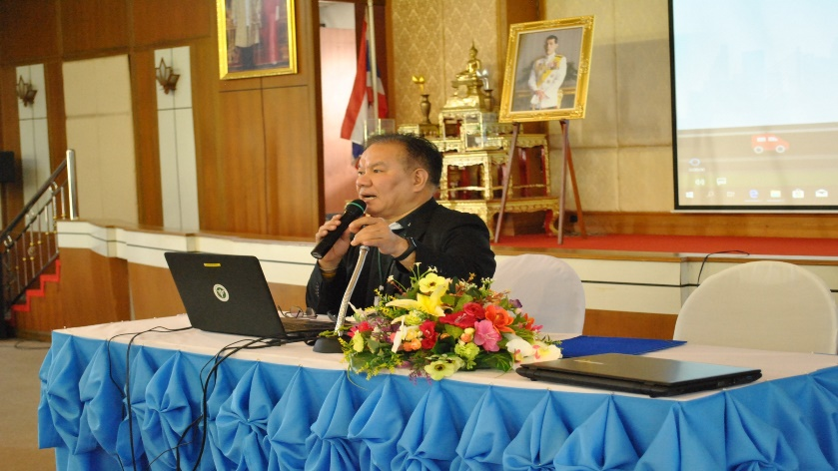
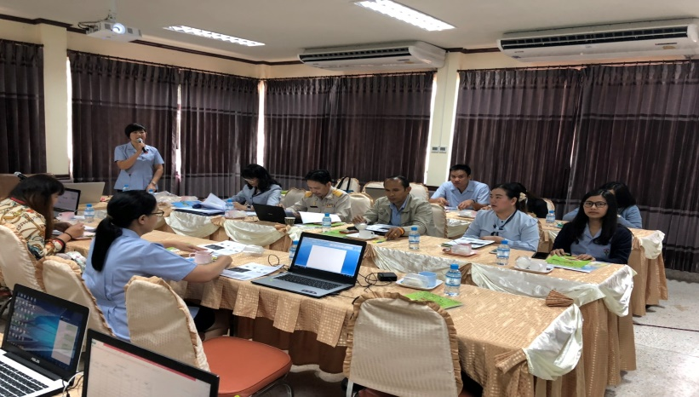
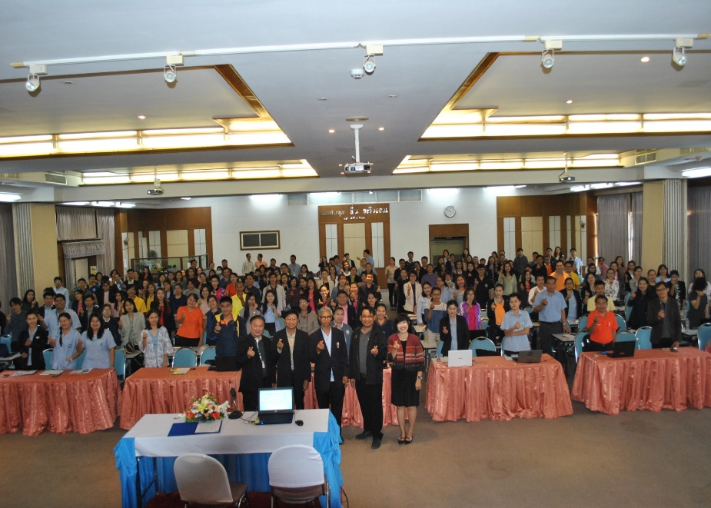
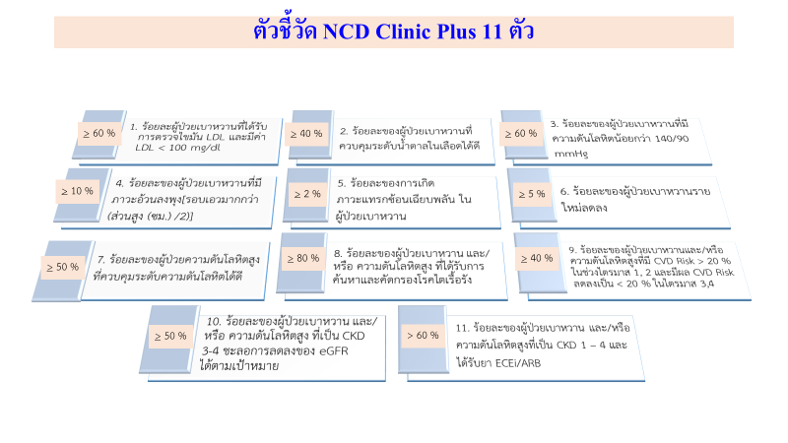
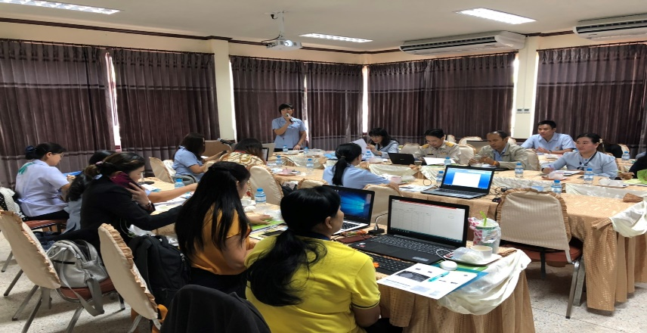
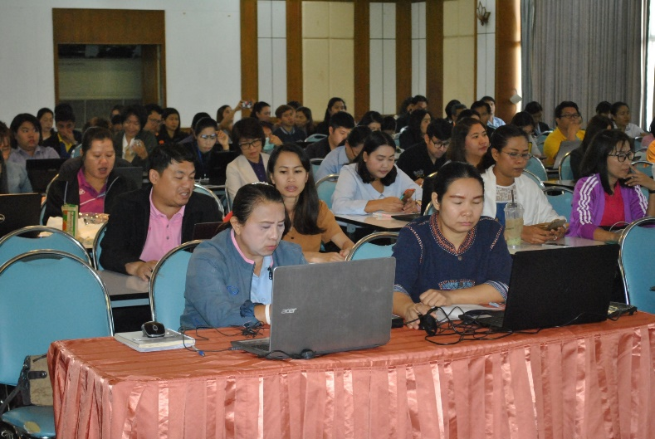
พัฒนาระบบเฝ้าระวัง
และการจัดการข้อมูล
ประชุมพัฒนาระบบข้อมูลสารสนเทศงาน NCDs เขตสุขภาพที่ 8
โดย ทีมวิทยากรจากศูนย์เทคโนโลยี กระทรวงสาธารณสุข
วันที่ 28 ก.พ. – 1 มี.ค.2562
ณ ห้องประชุม รพ.หนองคาย
อบรมพัฒนาศักยภาพบุคลากรสาธารณสุข (NCD Case Manager)
ในการวิเคราะห์ข้อมูลและนำข้อมูลโรคไม่ติดติดต่อเรื้อรังมาใช้ประโยชน์

Slide 14

การดำเนินงานโครงการสร้างเสริมสุขภาพกลุ่มเสี่ยงต่อโรคเมตาบอลิกซินโดรม
กลุ่มจังหวัดในเขตสุขภาพที่ 8 ปี 2562
โรคเบาหวานรายใหม่จากกลุ่มเสี่ยง
ร้อยละ 1.96
ร้อยละ 1.72
ร้อยละ 1.78 (10 เดือน)
สถานการณ์โรคเบาหวาน
ประชากรเขตสุขภาพที่ 8
5,548,817 คน
ประชากรอายุ 35 ปี ขึ้นไป
โรคเบาหวานรายใหม่จากกลุ่มเสี่ยง จำแนกรายจังหวัด ปี 2562
เกณฑ์ < 2.05 %
2,107,482 คน
(37.72 %)
1.79
1.80
ได้รับการคัดกรอง 93.56 %
2.25
1.64
กลุ่มปกติ 89.83%
กลุ่มเสี่ยง 8.48 %
1.66
1.63
กลุ่มสงสัยป่วย 1.03 %
2.20

Slide 15
แผนงาน/กิจกรรม
จัดอบรมวิทยากรครู ก.
ปรับเปลี่ยนพฤติกรรมกลุ่มเสี่ยงMetabolic syndrome
ติดตามกลุ่มสัปดาห์ที่ 1,2 เดือนที่ 1 และเดือนที่ 2
สรุปและรายงานผล
วิธีดำเนินการ
เป้าประสงค์
เพื่อลดภาวะเสี่ยงต่อการเกิดโรคเมตาบอลิกซินโดรม รายใหม่
ระยะเวลาดำเนินการ
พ.ย.2561- 30 มิ.ย.2562
กลุ่มเป้าหมาย
2,999 คน (25 - 59ปี)
Self care
หนองคาย
หนองบัวลำภู
Self Care
นครพนม (360 คน)
เลย (360 คน)
Ketogenic Diet
สกลนคร (600 คน)
บึงกาฬ (360 คน)
อุดรธานี (600 คน)
(360 คน)
(360 คน)
งบประมาณ
4,708,725.30 บาท

Slide 16

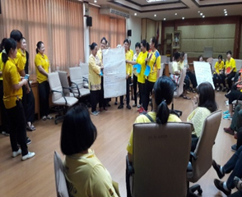
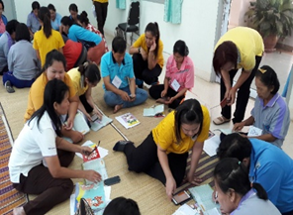
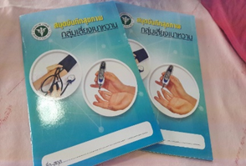
จัดอบรมวิทยากรครู ก. เขตสุขภาพที่ 8 จำนวน 72 คน วันที่ 12 -14 มีนาคม 2562
ณ โรงแรมเดอะพรรณราย อ.เมือง จ.อุดรธานี
กระบวนการ Self Care
-สร้างความสัมพันธ์
-เช็คอินความคาดหวัง
-ตั้งเป้าหมายร่วม
-การเลือกอาหารและอ่านฉลากโภชนาการ
-คำนวณปริมาณน้ำตาล
-คำนวณปริมาณพลังงาน
เข้า-ออก
-สร้างแรงจูงใจ
-ตั้งเป้าหมาย
-วางแผนปรับพฤติกรรมตนเอง
-เสริมพลังบวก
-สำรวจสถานะสุขภาพตนเอง
-แบบประเมิน
-ชั่งน้ำหนัก วัดรอบเอว
-ตรวจค่าน้ำตาลในเลือด
-วัดความดันโลหิต
-โรคเบาหวาน
-โรคความดันโลหิตสูง
-ภาวะแทรกซ้อน
-3 อ. 2 ส.
5.สร้างพลังอำนาจตนเอง
4.ฝึกปฏิบัติจริง
3.สร้างองค์ความรู้
2.คืนข้อมูล
จัดอบรมกลุ่มเสี่ยงต่อโรคเมตาบอลิกซินโดรมจำนวน 372 คน ช่วงเมษายน – พฤษภาคม 2562
ติดตามกลุ่มเสี่ยงต่อเนื่อง พฤษภาคม-กรกฎาคม 2562
1.ขั้นเตรียม

Slide 17
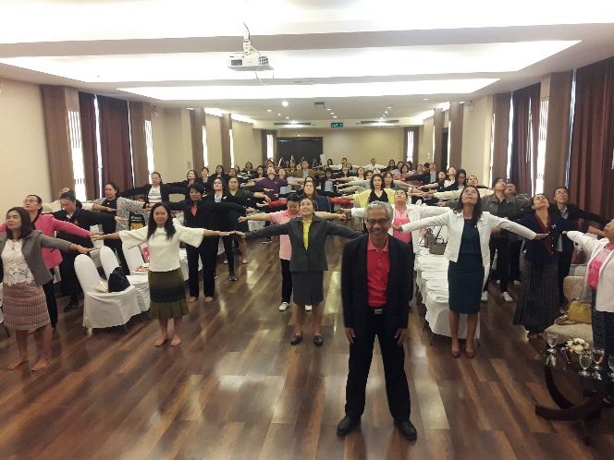
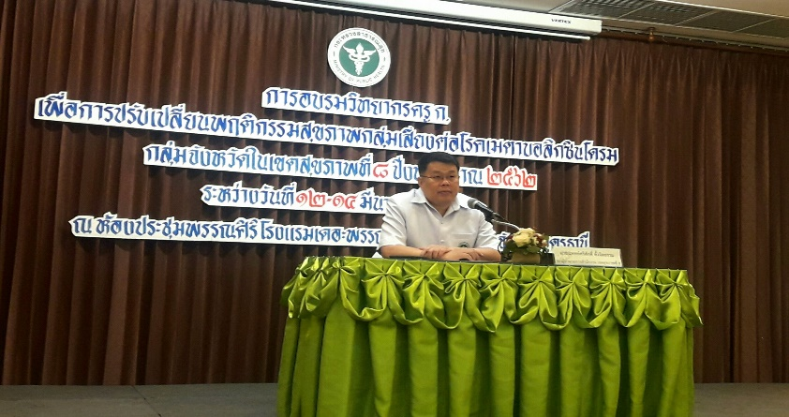

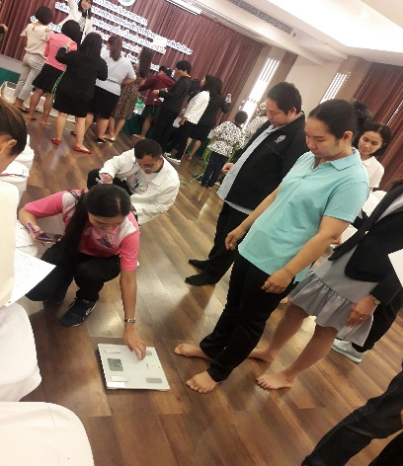
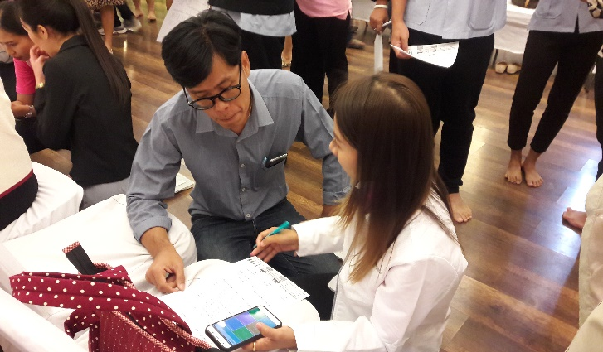
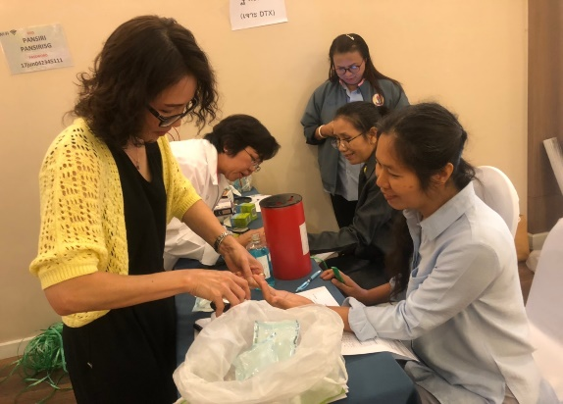
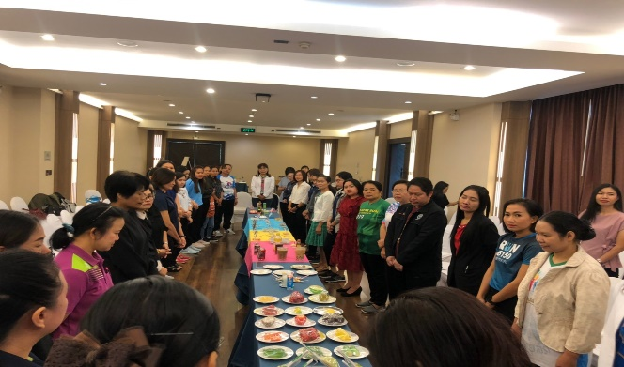
การขับเคลื่อน Self Care
จัดอบรมวิทยากรครู ก. เพื่อการปรับเปลี่ยนพฤติกรรมสุขภาพกลุ่มเสี่ยง
ต่อโรคเมตาบอลิกซินโดรม เขตสุขภาพที่ 8
12 -14 มีนาคม 2562
72 คน ณ โรงแรมเดอะพรรณราย
อ.เมือง จ.อุดรธานี

Slide 18


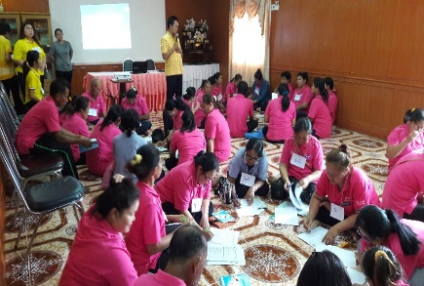
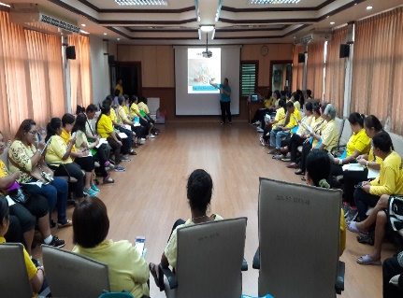

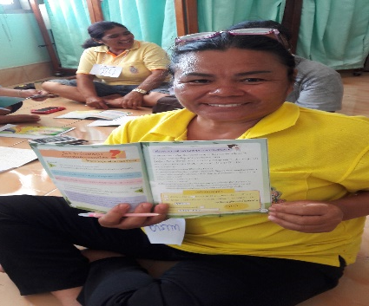

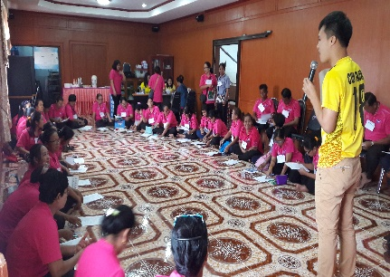
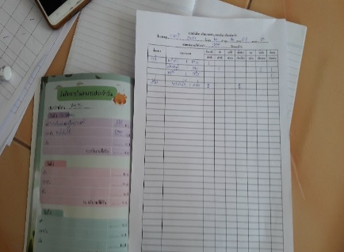
แผนการดำเนินการ
ลำดับ | กิจกรรม | วัน เดือน ปี
1 | - ประชุมวิทยากรครู ก.ทำแผนปรับเปลี่ยนพฤติกรรมตำบลเป้าหมาย | 29 มีนาคม 2562
2 | - ดำเนินการจัดอบรมปรับเปลี่ยน ด้วยกระบวนการ Self Care ในตำบลเป้าหมาย | 19 เมษายน – 3 พฤษภาคม2562
3 | - ติดตามกลุ่มเสี่ยงเป้าหมายสัปดาห์ที่ 1,2 เดือนที่ 1 และเดือนที่ 2 | พฤษภาคม – 15 มิถุนายน 2562
4 | - ทุกจังหวัดสรุปผลการดำเนินงานฯ ส่งให้สำนักงานสาธารณสุขจังหวัดหนองคาย | 30 มิถุนายน 2562
5 | - สำนักงานสาธารณสุขจังหวัดหนองคายรวบรวมและสรุปผลงานภาพรวมเขต ส่ง สปสช. เขต 8 อุดรธานี | 31 กรกฎาคม 2562

Slide 19
การประเมินโครงการ
การประเมินโครงการ
1. ร้อยละ 100 มีการดำเนินงานตามกิจกรรมที่กำหนด
2. ร้อยละ 80 ของผู้เข้าร่วมโครงการทั้งหมด มีการรับรู้ความสามารถในการปรับเปลี่ยนพฤติกรรมสุขภาพด้านอาหาร การออกกำลังกาย การจัดการด้านอารมณ์ การลด ละ เลิกบุหรี่ และแอลกอฮอล์ได้ด้วยตนเองในระดับมากเพิ่มมากขึ้นจากก่อนเข้าร่วมโครงการโดยวัดจากแบบสอบถาม
3. ร้อยละ 80 ของผู้เข้าร่วมโครงการทั้งหมด มีการดูแล และการกำกับพฤติกรรมสุขภาพตนเองเพิ่มขึ้นจากก่อนเข้าร่วมโครงการโดยวัดจากแบบสอบถาม
4. ร้อยละ 80 ของผู้เข้าร่วมโครงการทั้งหมด มีค่าความยาวรอบเอว (ส่วนสูงหารสอง) ค่าน้ำหนัก ค่าดัชนีมวลกาย ค่าน้ำตาลในเลือดสูง (100 –125 มก./ดล.) ค่าความดันโลหิต (กรณีเสี่ยงเบาหวานมีความดันโลหิตสูงร่วมด้วย) ลดลงจากก่อนเข้าร่วมโครงการหรืออยู่ในเกณฑ์ปกติ
5. อัตราป่วยโรคเบาหวานรายใหม่ลดลงเมื่อเทียบกับปีที่ผ่านมา
วิธีการประเมินผลโครงการ มีแบบฟอร์มการรายงานรายบุคคล มีข้อมูล ประกอบด้วยเลขประจำตัวประชาชน
ชื่อ-นามสกุล อายุ กิจกรรมบริการ ผลการให้บริการ จำนวนครั้งของการได้รับบริการเป็นอย่างน้อย

Slide 20


สรุปผลการดำเนินงาน
ความตระหนัก
ความรู้
โครงการปรับเปลี่ยนพฤติกรรม 3 อ. 2 ส.
Self Care
เครื่องมือ
โครงการเสริมสร้างสุขภาพเพื่อลดการเกิดโรคเบาหวานรายใหม่
สิ่งกระตุ้น
โครงการเสริมสร้างสมรรถนะบุคลากรในการจัดการเรียนรู้ของกลุ่มเสี่ยง
โครงการเสริมสร้างสมรรถนะในการจัดการตนเองของประชาชนกลุ่มเสี่ยงต่อกลุ่มโรคเมตาบอลิกซินโดรม
โครงการคีโตสกลหน้าใสหุ่นดีไม่มีโรค ปี 2562
ปี 60 มีตำบล Self Care นำร่อง ใน 7 จังหวัดๆ ละ 2 อำเภอๆ ละ 2 ตำบล รวม 28 ตำบล
ปี 61 ขยายตำบล Self Care ใน 7 จังหวัดๆ ละ 4 ตำบล รวม 28 ตำบล
หนองคาย หนองบัวลำภู ขยายเพิ่มในทุกอำเภอๆ ละ 2 ตำบล
ปี 2562 ขยายตำบล Self Care ใน 6 จังหวัด และ 1 จังหวัด (Keto) เป้าหมาย 2999 คน
เป้าหมาย

Slide 21

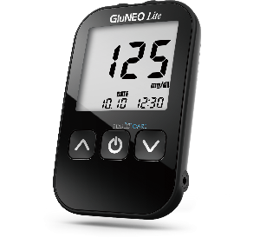
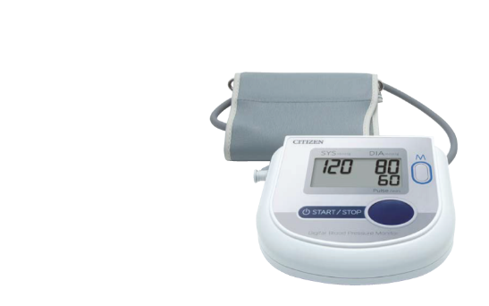




การเปลี่ยนแปลงภาวะสุขภาพหลังการติดตามพฤติกรรมสุขภาพในสัปดาห์ที่ 4 (1 เดือน)
น้ำหนัก
ระดับน้ำตาลในเลือด
ดัชนีมวลกาย
ระดับความดันโลหิต
รอบเอว
ระดับความเสี่ยง CVD

Slide 22
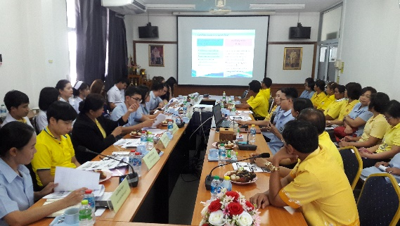
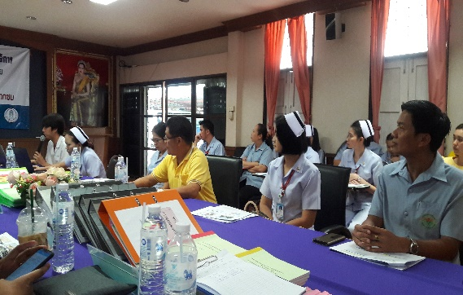
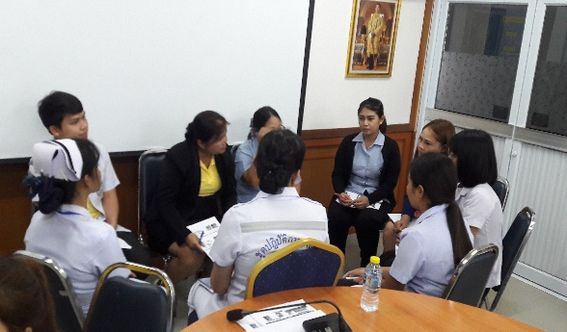
พัฒนาระบบบริหารจัดการและการจัดบริการเพื่อลดเสี่ยงลดโรค
การประเมิน NCD Clinic Plus บูรณาการ CKD Clinic คุณภาพ/DPAC คุณภาพ ปี 2562
“รูปแบบการประเมิน ไขว้จังหวัดร่วมกับ สคร.เขต 8 และศูนย์วิชาการเขต 8”
เป้าหมาย
จำนวน 23 แห่ง
ผลการประเมิน
ระดับดีเด่น
0
ระดับดีมาก
2 แห่ง ร้อยละ 13.04
ระดับดี
17 แห่ง ร้อยละ 73.91
ระดับพื้นฐาน
3 แห่ง ร้อยละ 13.04
3
2
3
4
6
5
เกณฑ์การตัดสิน
ผ่านเกณฑ์ระดับดีขึ้นไปร้อยละ 70
ผลงาน
ร้อยละ 86.96

Slide 23
ผลลัพธ์ NCD Clinic Plus/ CKD Clinic คุณภาพ 2562
รายการ | เกณฑ์ | เป้าหมาย | ผลงาน | ร้อยละ
1. ร้อยละของผู้ป่วยเบาหวานที่ได้รับการตรวจไขมัน LDL และมีค่า LDL < 100 mg/dl | > 60 % | 285,808 | 93,546 | 32.73
2. ร้อยละของผู้ป่วยเบาหวานที่ควบคุมระดับน้ำตาลในเลือดได้ดี | > 40 % | 285,808 | 59,257 | 20.73
3. ร้อยละของผู้ป่วยเบาหวานที่มีความดันโลหิตน้อยกว่า 140/90 mmHg | > 60 % | 285,808 | 213,816 | 74.81
4. ร้อยละของผู้ป่วยเบาหวานที่มีภาวะอ้วนลงพุง [รอบเอวมากกว่า(ส่วนสูง(ซม.)/2)] ลดลงจากงบประมาณที่ผ่านมา | > 10 % | 176,961 | 189,041 | -6.83
5. ร้อยละของการเกิดภาวะแทรกซ้อนเฉียบพลันในผู้ป่วยเบาหวาน | < 2 % | 285,927 | 6,084 | 2.13
6. ร้อยละของผู้ป่วยเบาหวานรายใหม่ลดลง | > 5 % | 28,446 | 24,757 | 12.97
7. ร้อยละของผู้ป่วยความดันโลหิตสูงที่ควบคุมระดับความดันโลหิตได้ดี | > 50 % | 439,331 | 214,246 | 48.77
8. ร้อยละของผู้ป่วยเบาหวาน และ/หรือ ความดันโลหิตสูงที้รับการค้นหาและคัดกรอง โรคไตเรื้อรัง | > 80 % | 395,742 | 245,634 | 62.07
9. ร้อยละของผู้ป่วยเบาหวาน และ/หรือ ความดันโลหิตสูงที่มี CVD Risk > 20 % ใน ช่วงไตรมาสที่ 1,2 และมีผล CVD Risk ลดลงเป็น < 20 % | > 40 % | 3,970 | 1,911 | 48.14
10. ร้อยละของผู้ป่วยเบาหวาน และ/หรือ ความดันโลหิตสูงที่เป็น CKD 3-4 ชะลอการ ลดลงของ eGFR ได้ตามเป้าหมาย | > 50 % | 61,027 | 18,158 | 29.75
11. ร้อยละของผู้ป่วยเบาหวาน และ/หรือ ความดันโลหิตสูงที่เป็น CKD 1-4 และได้รับ ยา ACEi/ARB | > 60 % | 105,010 | 51,127 | 48.69
12. อัตราผู้ป่วยเบาหวานรายใหม่จากกลุ่มเสี่ยงเบาหวาน | < 2.05 % | 172,316 | 3,069 | 1.78
13. อัตรากลุ่มสงสัยป่วยโรคความดันโลหิตสูง ได้รับการวัดความดันโลหิตที่บ้าน | > 30 % | 60,720 | 30,707 | 50.57
13.1 รายใหม่ความดันโลหิตสูงจากกลุ่มสงสัยป่วยที่ได้ทำ HBP 13.2 รายใหม่ความดันโลหิตสูงจากกลุ่มสงสัยป่วยที่ไม่ได้ทำ HBP |  | 1,755 1,608 | 102 139 | 5.80 8.64

Slide 24
ผลการคัดเลือกสถานบริการสาธารณสุขตัวแทนจังหวัด เพื่อร่วมนำเสนอผลการดำเนินงานเด่น NCD Clinic Plus,
CKD&CVD Best Practice ระดับเขต
NCD Clinic Plus
รพ.ระดับ A,S,M1
1. รพ.หนองคาย จ.นค
2. รพ. วานรนิวาส จ.สก
รพ. ระดับ M2,F1
1. รพ.หนองหาน จ.อด
2. รพ.บ้านม่วง จ.สก
รพ. ระดับ F2-3
1. รพ.รัตนวาปี จ.นค
2. รพ.เรณูนคร จ.นพ
ตัวแทนสถานบริการสาธารณสุขที่เป็นแบบอย่างที่ดี CKD Clinic คุณภาพ
ตัวแทนสถานบริการสาธารณสุขที่เป็นแบบอย่างที่ดี CVD ระดับจังหวัด
สำนักงานสาธารณสุขจังหวัดหนองคาย
1. รพ.วังสะพุง จ.เลย 2. รพ.ทุ่งฝน จ.อุดรธานี 3. รพร.ท่าบ่อ จ.หนองคาย

Slide 25
ร้อยละประชาชนอายุ 35 ปีขึ้นไปได้รับการคัดกรองโรคเบาหวาน ความดันโลหิตสูง (> 90%)
คัดกรองเบาหวาน
หนองบัวลำภู | 97.5
หนองคาย | 96.1
นครพนม | 95.2
บึงกาฬ | 94.5
เลย | 92.9
อุดรธานี | 92.7
สกลนคร | 90.6
เขต 8 | 93.5
คัดกรองความดันโลหิตสูง
หนองบัวลำภู | 97.4
หนองคาย | 96.1
บึงกาฬ | 95.3
นครพนม | 94.6
เลย | 94.0
อุดรธานี | 92.3
สกลนคร | 90.4
เขต 8 | 93.6
แหล่งข้อมูล : ข้อมูล HDC 43 ณ 1 สิงหาคม 2562

Slide 26

อัตราผู้ป่วยเบาหวานรายใหม่จากกลุ่มเสี่ยง (< ร้อยละ 2.05)
แหล่งข้อมูล : ข้อมูล HDC 43 ณ 1 สิงหาคม 2562

Slide 27
ร้อยละผู้ป่วยรายใหม่โรคเบาหวาน/ความดันโลหิตสูงลดลง (> ร้อยละ 5)
แหล่งข้อมูล : ข้อมูล HDC 43 ณ 1 สิงหาคม 2562

Slide 28
อัตรากลุ่มสงสัยป่วยโรคความดันโลหิตสูงได้รับการวัดความดันโลหิตที่บ้าน (> 30%)
แหล่งข้อมูล : ข้อมูล HDC 43 ณ 1 สิงหาคม 2562

Slide 29
ร้อยละของผู้ป่วยความดันโลหิตสูงรายใหม่จากผู้สงสัยป่วย(ทำ HomeBP) ปีงบประมาณ 2562
เขตสุขภาพ | จำนวนผู้สงสัยป่วย | จำนวนที่ถูกวินิจฉัย | อัตรา
 | ที่ทำ HOME BP | เป็นผู้ป่วยความดันโลหิตสูงรายใหม่ | (ร้อยละ)
เขตสุขภาพที่ 1 | 55,637 | 4,489 | 8.07
เขตสุขภาพที่ 2 | 29,930 | 1,659 | 5.54
เขตสุขภาพที่ 3 | 22,167 | 1,429 | 6.45
เขตสุขภาพที่ 4 | 21,674 | 1,249 | 5.76
เขตสุขภาพที่ 5 | 23,745 | 1,344 | 5.66
เขตสุขภาพที่ 6 | 17,159 | 1,225 | 7.14
เขตสุขภาพที่ 7 | 38,671 | 2,091 | 5.41
เขตสุขภาพที่ 8 | 30,707 | 1,926 | 6.27
เขตสุขภาพที่ 9 | 56,967 | 3,283 | 5.76
เขตสุขภาพที่ 10 | 28,502 | 1,787 | 6.27
เขตสุขภาพที่ 11 | 30,335 | 1,689 | 5.57
เขตสุขภาพที่ 12 | 28,109 | 1,818 | 6.47
รวม | 383,603 | 23,989 | 6.25
จังหวัด | จำนวนผู้สงสัยป่วย | จำนวนที่ถูกวินิจฉัย | อัตรา (ร้อยละ)
 | ที่ทำ HOME BP | เป็นผู้ป่วยความดันโลหิตสูงรายใหม่
บึงกาฬ | 2,511 | 194 | 7.73
หนองบัวลำภู | 3,724 | 170 | 4.56
อุดรธานี | 7,049 | 399 | 5.66
เลย | 5,383 | 286 | 5.31
หนองคาย | 2,420 | 193 | 7.98
สกลนคร | 5,255 | 465 | 8.85
นครพนม | 4,365 | 219 | 5.02
รวม | 30,707 | 1,926 | 6.27
แหล่งข้อมูล : ข้อมูล HDC 43 ณ 1 สิงหาคม 2562

Slide 30
ร้อยละผู้ป่วยเบาหวานควบคุมระดับน้ำตาลในเลือดได้ดี (> ร้อยละ 40)
แหล่งข้อมูล : ข้อมูล HDC 43 ณ 1 สิงหาคม 2562

Slide 31
ร้อยละผู้ป่วยความดันโลหิตสูงควบคุมระดับความดันโลหิตได้ดี (> ร้อยละ 50)
แหล่งข้อมูล : ข้อมูล HDC 43 ณ 1 สิงหาคม 2562

Slide 32
ร้อยละผู้ป่วยเบาหวานและความดันโลหิตสูงได้รับการคัดกรองภาวะแทรกซ้อนทางไต (> ร้อยละ 80)
แหล่งข้อมูล : ข้อมูล HDC 43 ณ 1 สิงหาคม 2562

Slide 33
ร้อยละผู้ป่วยโรคไตเรื้อรังรายใหม่ (เป้าหมายไม่เกินร้อยละ20)
แหล่งข้อมูล : ข้อมูล HDC 43 ณ 1 สิงหาคม 2562

Slide 34
ร้อยละผู้ป่วยโรคไตจำแนกตาม Stage (Coverage) ปี 2562
แหล่งข้อมูล : ข้อมูล HDC 43 ณ 1 สิงหาคม 2562

Slide 35
ร้อยละผู้ป่วยDM HT ที่มีภาวะ CKD 3-4 ชะลอการลดลงของ eGFR ได้ตามเป้าหมาย(> ร้อยละ 50)
แหล่งข้อมูล : ข้อมูล HDC 43 ณ 1 สิงหาคม 2562

Slide 36
ร้อยละผู้ป่วยมีอัตราการลดลงของ eGFR < 4 ml/min/1.73 m2/yr (> ร้อยละ 66)
แหล่งข้อมูล : ข้อมูล HDC 43 ณ 1 สิงหาคม 2562

Slide 37
ร้อยละผู้ป่วย ผู้ป่วยDM HT ที่มีภาวะ CKD 1-4 ได้รับยา ACEi/ARB (> ร้อยละ 60)
แหล่งข้อมูล : ข้อมูล HDC 43 ณ 1 สิงหาคม 2562

Slide 38
ร้อยละผู้ป่วย DM HT รับการคัดกรอง CVD Risk (> 80 %)
อำเภอ | CVD Risk ≥ 20% | CVD Risk ลดลงหลังปรับเปลี่ยน | ร้อยละ
บึงกาฬ | 232 | 115 | 49.57
หนองบัวลำภู | 399 | 194 | 48.62
อุดรธานี | 843 | 453 | 53.74
เลย | 1,069 | 438 | 40.97
หนองคาย | 335 | 203 | 60.6
สกลนคร | 532 | 279 | 52.44
นครพนม | 560 | 229 | 40.89
รวม | 3,970 | 1,911 | 48.14
แหล่งข้อมูล : ข้อมูล HDC 43 ณ 1 สิงหาคม 2562

Slide 39
แหล่งข้อมูล : ข้อมูลจาก Cockpit 62 (สาขา NCD) ณ 1 สิงหาคม 2562

Slide 40
แหล่งข้อมูล : ข้อมูลจาก Cockpit 62 (สาขา NCD) ณ 1 สิงหาคม 2562

Slide 41
ปัญหาและอุปสรรค
New DM จาก Pre DM
(เลย, หนองบัวลำภู)
Uncontrol DM
ทุกจังหวัด
คัดกรองไต
New CKD
(สูงที่นครพนม หนองคาย หนองบัวลำภู)
ระบบข้อมูล
ICD10
รายใหม่ HT จากทำ HomeBP
(เลย, หนองคาย, สกลนคร)
Uncontrol HT
(เลย หนองบัวลำภู สกลนคร)

Slide 42

แผนพัฒนาที่สำคัญ
1. พัฒนาคลินิกชะลอไตเสื่อม
ให้มีคุณภาพ ทุกระดับ
2. ขยายหมู่บ้าน ตำบล สถานประกอบการ หน่วยงานราชการต้นแบบลดเสี่ยงลดโรค
“นคร 3 อ. 3 ส.”
3. ผลักดันให้มีหลักสูตรเรียนรู้เรื่องโรคเบาหวาน โรคความดันโลหิตสูง
เข้าสู่ระบบการศึกษาท้องถิ่น(ระดับประถมและมัธยม)
รูปถ่ายนี้ โดย ไม่ทราบผู้เขียน ลิขสิทธิ์ของ CC BY-ND

Slide 43

Thank you for your attention
NCDs

